Slide 1
ISO 26000
Prof. dr Igor Todorović

Slide 2
Standard
Standard je dokument koji ima za cilj da ujednači oblik, veličinu, kvalitet i način ispitivanja nekog proizvoda.
Da bi se otklonile tehničke barijere u međunarodnoj saradnji i prometu roba, usluga i informacija, ukazala se potreba za usaglašavanjem uslova koji bi bili usmjereni na bitne zahtjeve o:
  zaštiti zdravlja,
  bezbjednosti,
  zaštiti životne sredine i
  zaštiti potrošača.

Slide 3
ŠTA JE ISO?
ISO (Međunarodna organizacija za standardizaciju) je svjetska federacija nacionalnih tijela za standardizaciju (ISO članice).
Rad na pripremanju međunarodnih standarda uobičajeno se provodi kroz aktivnosti ISO tehničkih odbora.
Svaka članica koja ima interes o predmetu za koji je uspostavljen tehnički odbor ima pravo biti zastupljena u odboru.
Međunarodne organizacije, vladine ili ne-vladine, povezane sa ISO takođe učestvuju u radu. ISO usko sarađuje s Međunarodnom elektrotehničkom komisijom (IEC) po svim pitanjima elektrotehničke standardizacije.

Slide 4
U okviru Međunarodne organizacije za standardizaciju (ISO) 2004. godine je osnovana radna grupa za razvijanje međunarodnog standarda koja treba da sačini preporuke za bavljenje problemom društvene odgovornosti.

Slide 5
U sastavu radne grupe (WG), koja se bavi razvojem standarda ISO 26000, nalaze se stručnjaci odabrani od strane Međunarodne organizacije za standardizaciju, i to tako da predstavljaju šest glavnih grupa stejkholdera. Zainteresovane međunarodne i poznate regionalne organizacije mogu dodatno da u rad ove grupe uključe najviše po dva stručnjaka.
Šest pomenutih grupa stejkholdera su:
1. privreda,
2. vladine organizacije,
3. potrošači,
4. sindikati rada,
5. nevladine organizacije,
6. organizacije za usluge, podršku,istraživanje i ostali.

Slide 6
ISO 26000:2010 namijenjena je za uptrebu u svim vrstama organizacija i u javnom i u privatnom sektoru, i u razvijenim zemljama i u zemljama u razvoju.
Pomoći će organizacijama u njihovim nastojanjima da posluju na društveno odgovoran način, što društvo u sve većoj mjeri zahtijeva.

Slide 7
Cilj ISO 26000 standarda jeste da pomogne organizacijama u njihovim nastojanjima da deluju na društveno odgovoran način i da ih podstakne da učine i više od samog poštovanja zakonske regulative, imajući u vidu to da je usklađenost sa zakonom osnovna obaveza svake organizacije i ključni deo njene društvene odgovornosti.
Takođe, cilj ovog standarda je i da pomogne organizacijama da doprinesu održivom razvoju.

Slide 8
Održivo poslovanje za organizacije ne znači samo isporuku proizvoda i usluga koji zadovoljavaju kupce, i to bez ugrožavanja okoline, nego i poslovanje na društveno odgovoran način.
Takvo poslovanje zahtijevaju kupci, potrošači, vlasti, udruge i široka javnost.
Takođe dalekovidne vođe organizacija uviđaju da se trajan uspjeh mora graditi na vjerodostojnim poslovnim postupcima i sprečavanju aktivnosti kao što su lažno računovodstvo i eksploatacija radne snage.

Slide 9
Sadržaj ISO 26000
0 Uvod
1 Područje primjene
2 Upućivanje na druge norme
3 Nazivi i definicije
4 Kontekst društvene odgovornosti u kojemu posluju sve organizacije
5 Načela društvene odgovornosti bitna za organizacije
6 Upustva o ključnim temama/pitanjima društvene odgovornosti
7 Uputstva za organizacije u vezi s uvođenjem društvene odgovornosti
8 Dodatci - uputstva
Bibliografija

Slide 10
Norma ISO 26000:2010 ne sadržava zahtjeve nego smjernice
pa se stoga ne primjenjuje kao norma za certifikaciju kao norme ISO 9001:2000 i ISO 14001:2004.

Slide 11
ISO 26000 obezbeđuje uputstva za sve vrste organizacija u vezi sa:
  pojmovima, terminima i definicijama koji se odnose na društvenu odgovornost,
  pozadinom, trendovima i karakteristikama društvene odgovornosti,
  principima i praksama koji se odnose na društvenu odgovornost,
  ključnim temama i pitanjima društvene odgovornosti,
  integrisanjem, primenom i promovisanjem društveno odgovornog ponašanja u okviru organizacije i, preko njene politike i prakse, u sferi njenog uticaja,
  identifikovanjem i angažovanjem interesnih strana,
  saopštavanjem posvećenosti, performansi i drugih informacija u vezi sa društvenom odgovornošću.

Slide 12
ISO 26000 dodaje vrednost postojećoj praksi u oblasti društvene odgovornosti i produbljuje razumevanje i implementaciju društvene odgovornosti putem:
  Razvijanja međunarodne usaglašenosti o značaju društvene odgovornosti i tema na koje se organizacije moraju fokusirati,
  Pružanja uputstva o transformaciji principa u efektivne aktivnosti,
  Redefinisanja najbolje prakse koja je već napredovala i širenja informacija na globalnom nivou za dobrobit međunarodne zajednice.

Slide 13
ISO 26000 u okviru svojih smernica definiše sedam načela društvene odgovornosti:
  Odgovornost organizacije za sopstveni uticaj na društvo i životnu sredinu,
  Transparentnost organizacije u donošenju odluka i aktivnostima koje utiču na društvo i životnu sredinu,
  Etičko ponašanje,
  Poštovanje interesa zainteresovanih strana, razmatranje istih i odgovaranje na njih,
  Poštovanje pravne države,
  Poštovanje međunarodnih normi ponašanja,
  Poštovanje ljudskih prava i prepoznavanje njihovog značaja i univerzalnosti.

Slide 14
Prednosti primene standarda ISO 26000
Percepcija organizacije i činjenice u vezi sa njenim učinkom u pogledu društvene odgovornosti mogu, između ostalog, unaprediti:
  Konkurentsku prednost,
  Reputaciju,
  Sposobnost privlačenja i zadržavanja zaposlenih ili članova, kupaca, klijenata ili korisnika,
  Moral, posvećenost i produktivnost zaposlenih,
  Stav investitora, vlasnika, donatora, sponzora i finansijske zajednice,
  Odnos sa kompanijama, vladama, medijima, dobavljačima, kolegama, korisnicima i zajednicom u okviru koje se obavlja delatnost.

Slide 15
Društvo
i okolina
Organizacija
Interesne grupe

Slide 16
\

Slide 19
Indeksi KDO
Indeksi KDO služe za utvrđivanje uvedenosti i primjene KDO u organizacijama kao i ocjenivanju uklađenosti organizacije sa KDO.

Slide 20
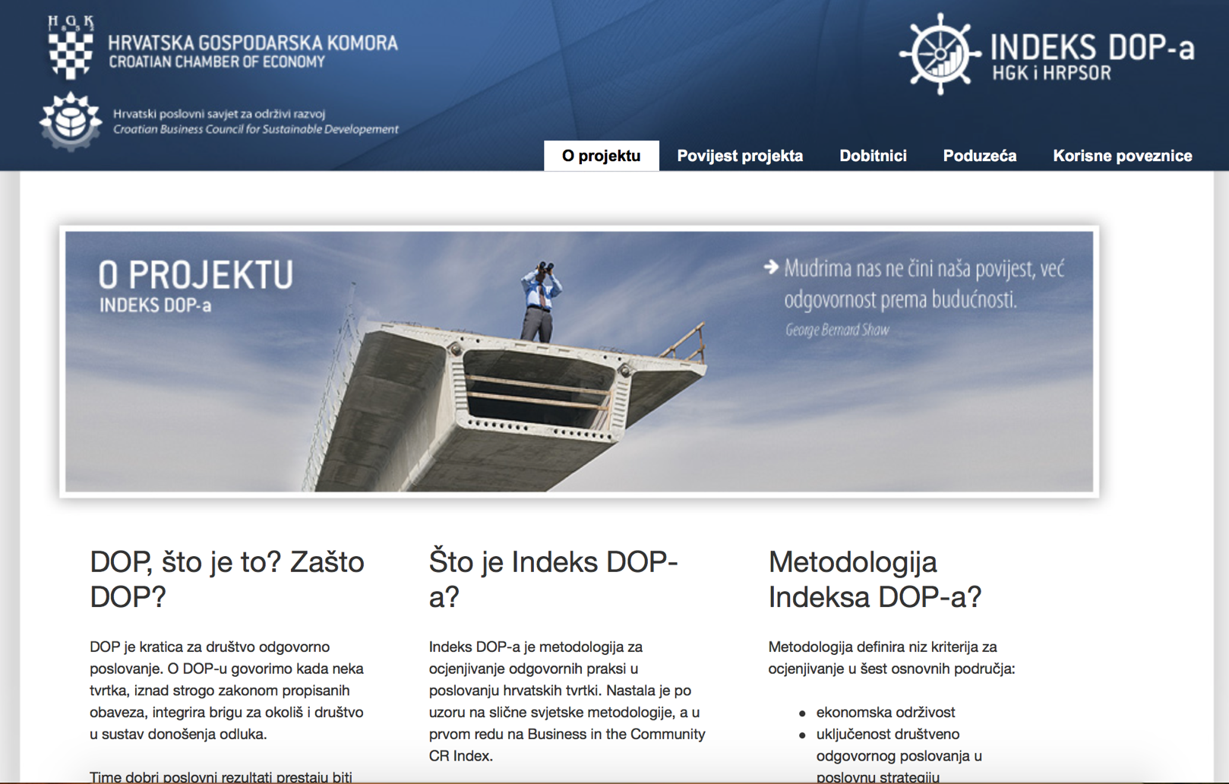

Slide 21
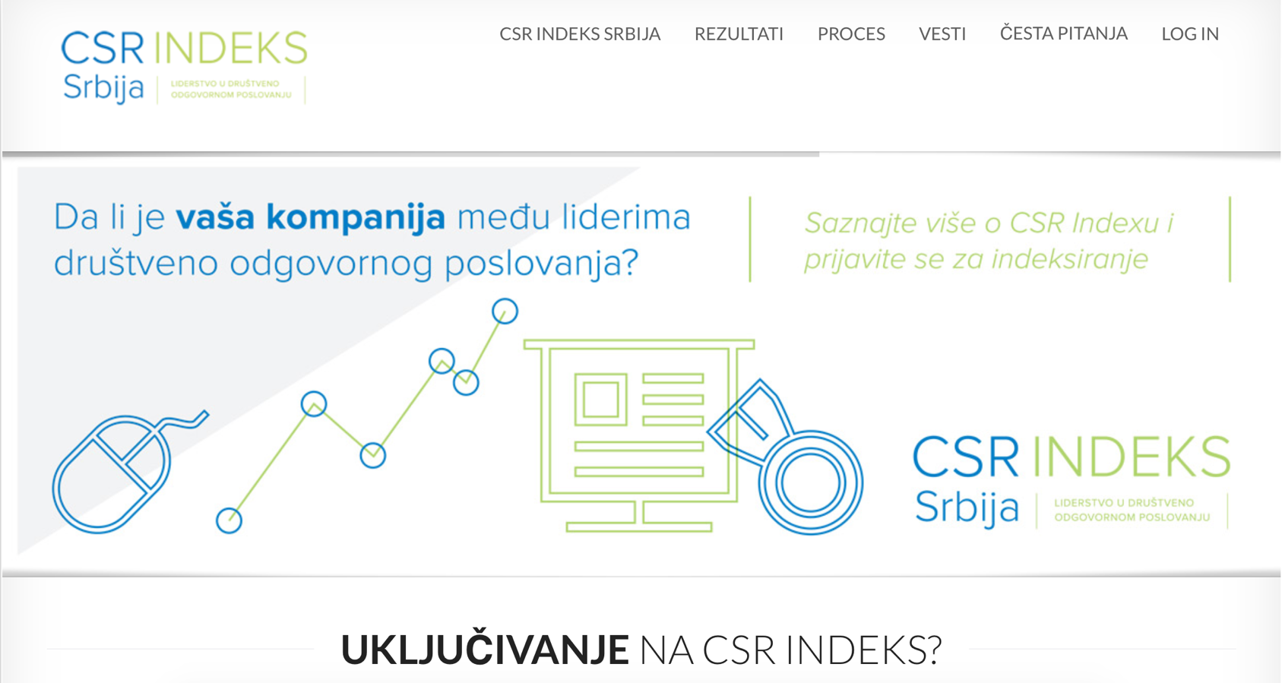

Slide 22
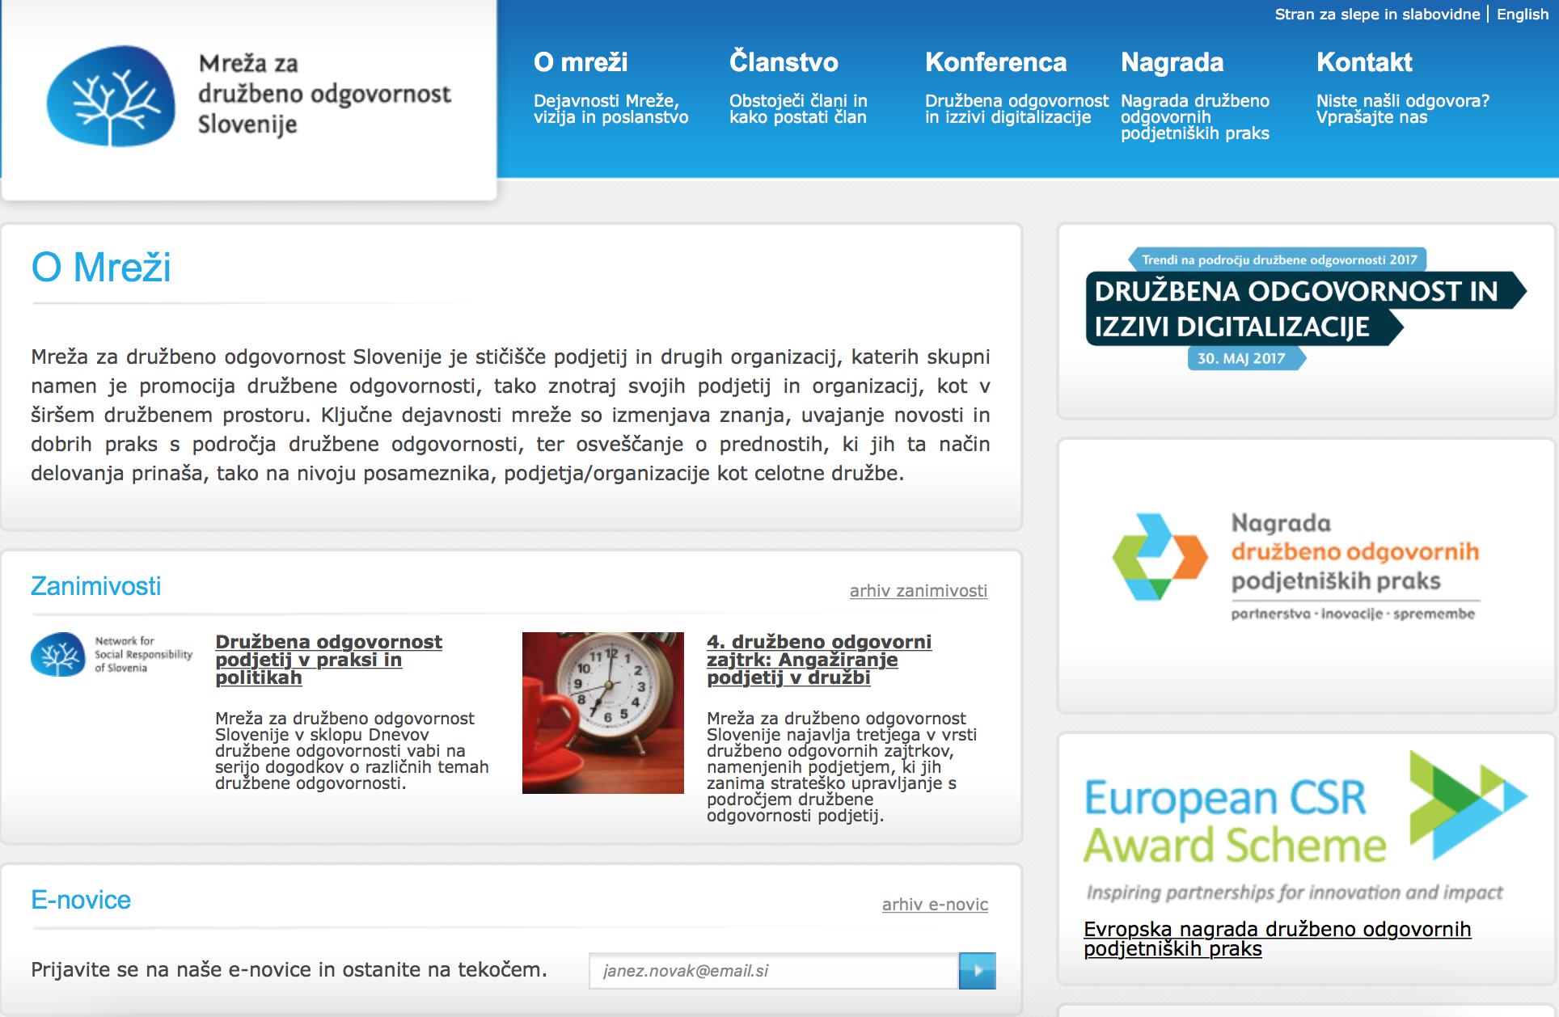

Slide 24

KDO indeksi
Dow Jones Sustainability Index series (DJSI)
Calvert Social Index (CSI)
FTSE4GOOD series
FTSE Johannesburg Stock Exchange Socially Responsible Index (JSE SRI)
Sao Paolo Stock Exchange Corporate Sustainability Index (ISE)
KLD Global Sustainability Index Series (GSI)
CR Index – Business in community, UK

